Slide 1

React.Js karkasas
Dėstytojas
Ernestas Rutkauskas
2 LYGIS
4 DALIS
“Portals”

Slide 2
Šiandien išmoksite
React.Js karkasas
01
“Portals”

Slide 3
“Portals”
React.Js karkasas
“Portals” (portalai) yra būdas atvaizduoti elementus ne pagrindiniame komponente.
Pirmasis argumentas “child” yra bet koks pateikiamas „React“ elementas Antrasis argumentas (konteineris) yra DOM elementas.
Pagrindinis panaudojimo būdas yra “modal” tipo komponentų kūrimas.

Slide 4
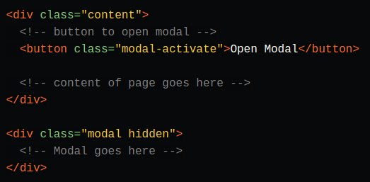

“Portals”
React.Js karkasas
“Portals” (portalai) yra būdas atvaizduoti elementus ne pagrindiniame komponente.
“Modal” kūrimas Vanilla.js būdu
HTML JavaScript

Slide 5

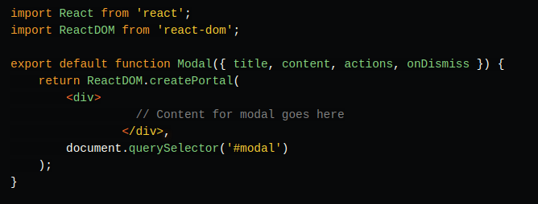
“Portals”
React.Js karkasas
“Portals” (portalai) yra būdas atvaizduoti elementus ne pagrindiniame komponente.
“Modal” kūrimas naudojant React.js ir “Portals”
HTML Modal.js komponentas

Slide 6
React.Js karkasas
Užduotis nr. 1
Sukurkite navigacijos meniu, kuris turės šiuos puslapius:
HomePage
AboutUsPage
.. ir dešinėje navigacijos dalyje dalyje bus matomi du mygtukai:
Log In - paspaudus matomas “modal” su forma (“email” ir “password” - inputs + “submit” - button)
Sign Up - paspaudus matomas “modal” su forma (“name”, “email” ir “password” - inputs + “submit” - button)
Navigacijos meniu turi būti matomas (ir “modal” pasiekiami) iš abiejų puslapių (Reikalingas “React Router”).
Reikalavimai:
“Modal” turi būti kuriamas, kaip “reusable” komponentas (viduje atvaizduos vien iš formų t.y. “login” arba “signup”)
Naudokite “styled-components”
Naudokite “Prop Types”
UX: https://docs.google.com/drawings/d/1OeoXHzIU_V66iMlYbXq38hKxKtdFJvYCNsg-25D59f8/edit?usp=sharing
UI: sukurkite pagal save;

Slide 7
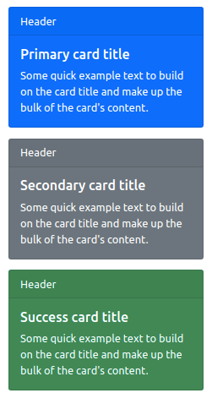
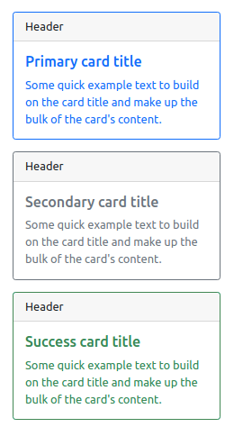
React.Js karkasas
Užduotis nr. 2
Pakartokime “Type Checking With PropTypes”, “Declaring Default Props”, “Styled components” temas.
Sukukite du “reusable” Komponentus, kuriuose nurodyste “PropTypes” ir “Default Props” (jei manote, kad jų reikia):
PrimaryCard (kortelė su fonu ir baltu tekstu) SecondaryCard (kortelė su krašteliu ir tekstu)
Per props pateikiama Per props pateikiama
fono spalva teksto/krašto spalva
teksas (objekte): teksas (objekte):
header header
title title
content content

Slide 8
Naudinga informacija
React.Js karkasas
Dokumentacija
https://reactjs.org/docs/portals.html
Straipsniai
https://medium.com/@ishmaelsibisi/reactjs-portals-a-simple-but-useful-example-41accfb77b7c
https://dev.to/akashshyam/an-introduction-to-react-portals-3im0

